Slide 1
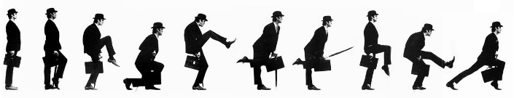
AI
Vision

Slide 2
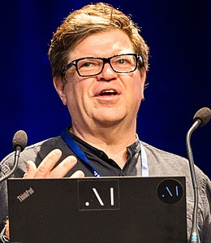
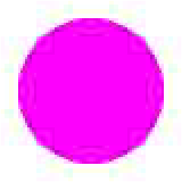
Yann Le Cun
Co-inventeur de l’apprentissage profond
Prix Turing
Inventeur des CNN
Facebook
Expert en compression

Slide 3
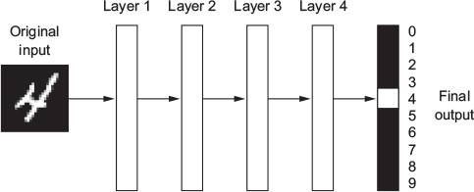
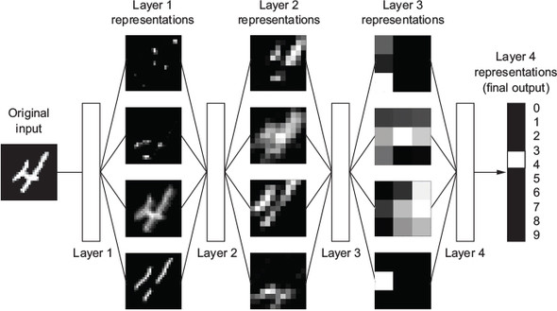
Convulational Neural Network
Les réseaux neuronaux par convolution sont des MLP avec de filtres convolutifs
Convulational Neural Network – CNN
S’ajoute par-dessus un MLP
Remplace
Par

Slide 4
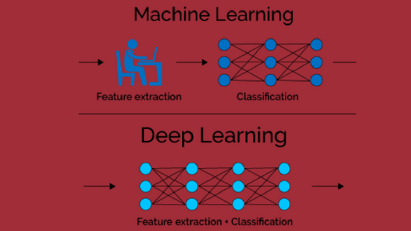
ML vs DL

Slide 5
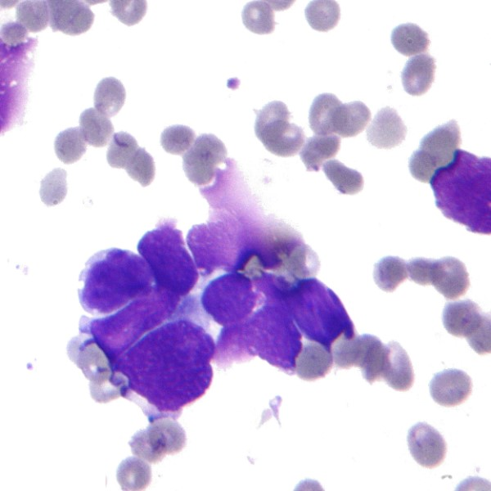
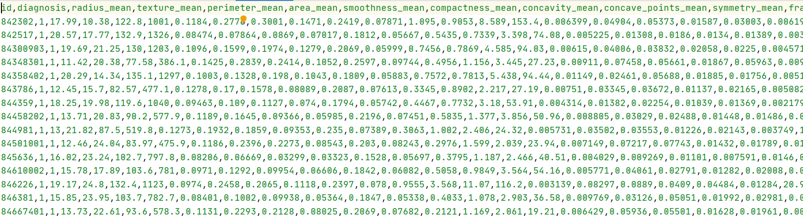
Cancer du sein
Passage de l'image aux données
ML : par mesure
DL : automatique

Slide 6
Deep Learning
Réseau profond
De nombreuses couches
En Deep Learning il existe des techniques avancées
Permettent de réduire les inputs
Permettent d'avoir un réseau très profond
Pooling
Convolutions
Régularisations
Hyperparamètres

Slide 7
ML vs DL
Machine Learning
Données numériques
Données déjà filtrées et extraites
Données tabulaires
Stockage : base de données SQL, fichiers CSV, TXT, XML, datawharehouse
Deep Learning
Données brutes ou peu structurées
Images, Son, Vidéo, Signaux électromagnétiques
Langage naturel, traduction, moteur de recherche
Stockage : base de données SQL, file system, big data

Slide 8
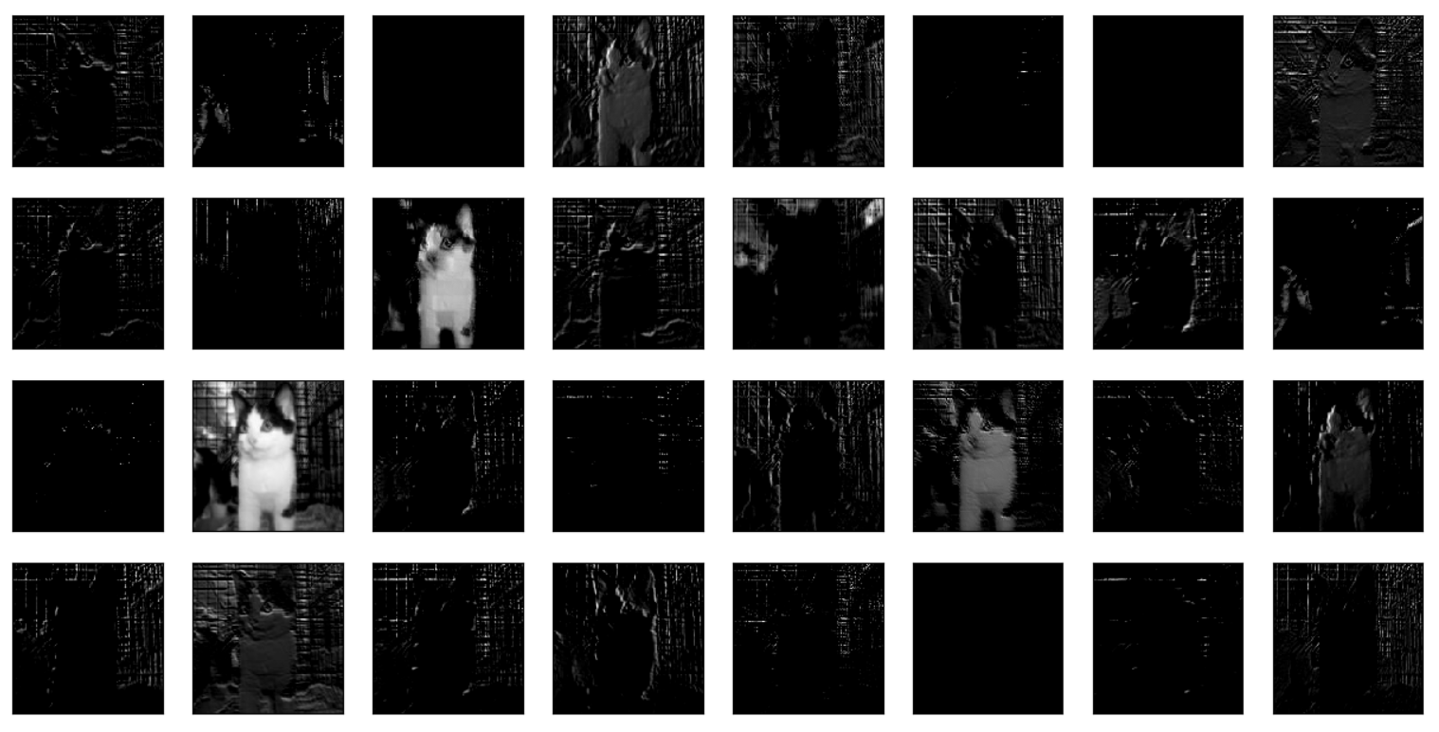
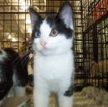
But
Le but d’un réseau profond CNN est d’extraire automatiquement les features d’un jeux de données complexe

Slide 9
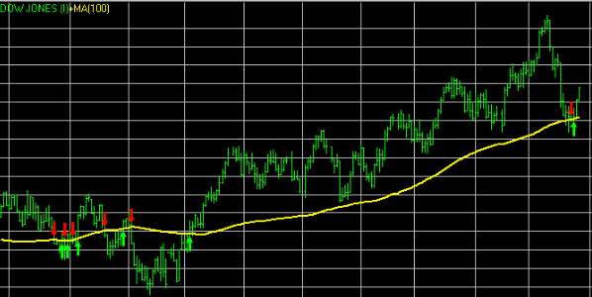
Convolution
Le produit de convolution généralise l'idée de moyenne glissante et est la représentation mathématique de la notion de filtre linéaire
Il s'applique aussi bien à des données temporelles (en traitement du signal par exemple) qu'à des données spatiales (en traitement d'image)
Exemple Moyenne Mobile

Slide 10
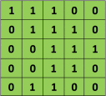
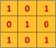

Exemple de convolution
Soit la matrice
Soit la fenêtre
La convolution donne

Slide 11

Exemple

Slide 12

Le kernel
Le kernel est la fenêtre de convolution
Les éléments du kernel sont les poids du layer
Par exemple un kernel 3x3 possède 9 poids

Slide 13

Relu
model.add(keras.layers.Activation('relu'))
L’activation relu sur une matrice fonctionne comme pour un layer normal
C’est un filtre passe haut

Slide 14
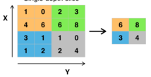
Pooling
Un concept important du traitement d'image ou de signal est le Pooling
Le signal d'entrée est découpée en une série de rectangles de n pixels de côté ne se chevauchant pas (pooling)
Chaque rectangle peut être vu comme une tuile
Le signal en sortie de tuile est défini en fonction des valeurs prises par les différents pixels de la tuile.
Le Pooling est la méthode utilisée pour la compression des images
JPEG
Exemple Pooling Max 2x2

Slide 15
Convolution et Pooling
Ne pas confondre Convolution et Pooling
La fenêtre de convolution glisse avec chevauchement
La fenêtre de pooling glisse sans chevauchement
Un pooling est une convolution où
stride = taille fenêtre
En général le filtre est le max de la fenêtre

Slide 16
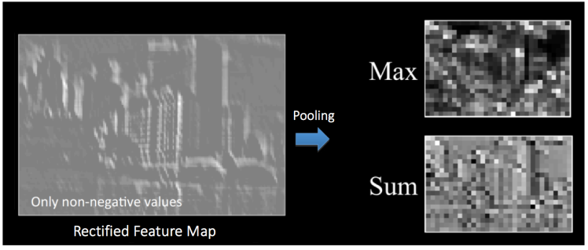
CNN + Relu + Pooling
L'enchainement des 3 layers donnent des bons résultats

Slide 17
Réseaux convolutifs
Un réseau de neurones convolutifs (CNN) est un type de réseau de neurones artificiels acycliques
Le motif de connexion entre les neurones est inspiré par le cortex visuel des animaux
Les neurones de cette région du cerveau sont arrangés de sorte qu'ils correspondent à des régions qui se chevauchent lors du pavage du champ visuel
Application de fonctions de convolution

Slide 18

CNN
Convolutional Neural Network
La forme la plus commune d'une architecture de réseau de neurones convolutifs empile quelques couches Conv-ReLU, les suit avec des couches Pool, et répète ce schéma jusqu'à ce que l'entrée soit réduite dans un espace d'une taille suffisamment petite.

Slide 19
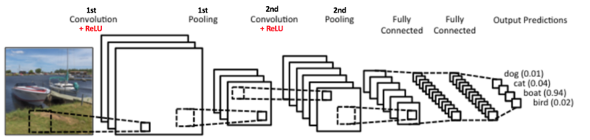
Deep Network
Un réseau profond enchaine les layers

Slide 20
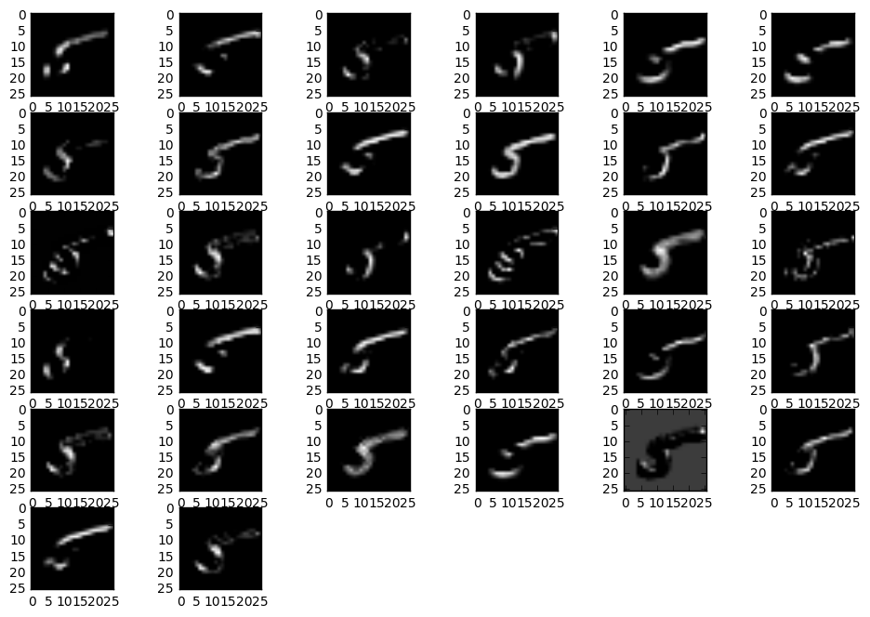
MNIST
Voici un exemple après une convolution 32, un e normalisation et un relu

Slide 21
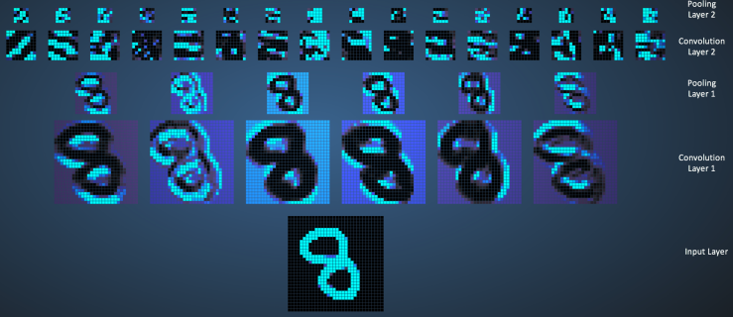
Exemple CNN

Slide 22
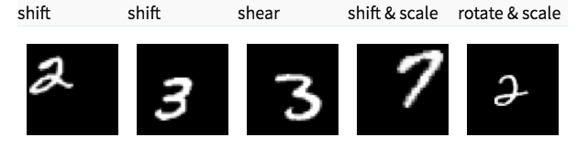
Augmenter le jeu de données
Plus un réseau est profond plus il lui faut des données
Il suffit d'augmenter artificiellement le jeu de données
Keras possède la classe ImageDataGenerator pour effectuer celà

Slide 23
Utilité
Très utile dans le traitement de signal
Image
Son
Electromagnétisme
Données corrélées comme des multiples capteurs de températures dans un bâtiment
Peu utile pour les DATA décorrélées

Slide 24
Modèles pré-entrainés
Keras fournit des modèles pré-entrainés
Xception
VGG16
VGG19
ResNet50
InceptionV3
InceptionResNetV2
MobileNet
DenseNet
NASNet
MobileNetV2

Slide 25
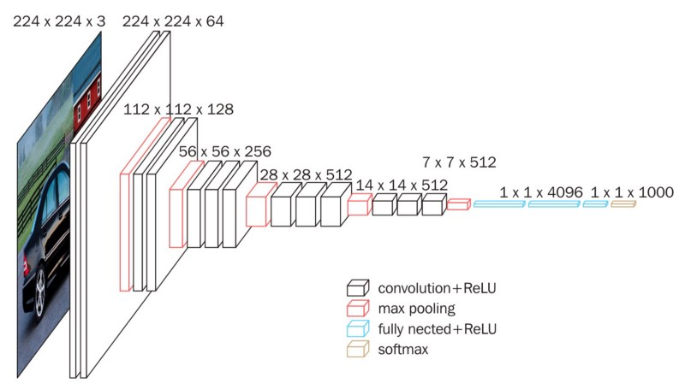
Mon premier Deep Network : VGG16
VGG16 est un modèle Keras de traitement d'image pré-entrainé depuis ImageNet avec 1000 catégories

Slide 26
VGG16
Simonyan and Zisserman
Visual Geometry Group (VGG)
University of Oxford
2014
Puissant
Volumineux
Lent
Nécessite beaucoup de données
Elastique

Slide 27
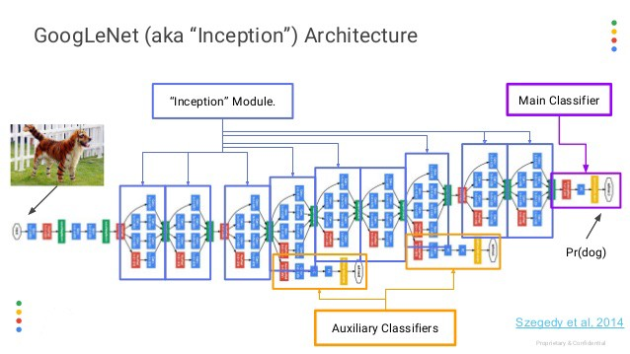
Inception
Google
2016
Non séquentiel

Slide 28
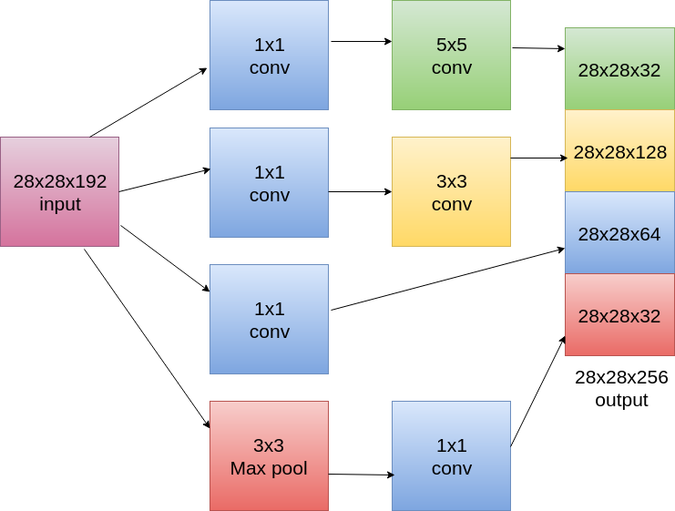
Détail d’inception

Slide 29
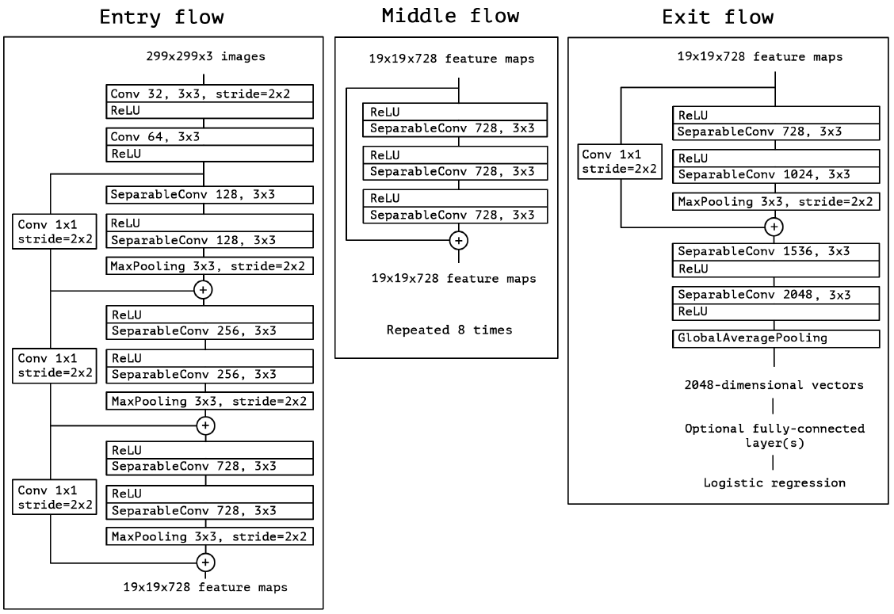
XCeption
Francois Chollet – Google
2016

Slide 30
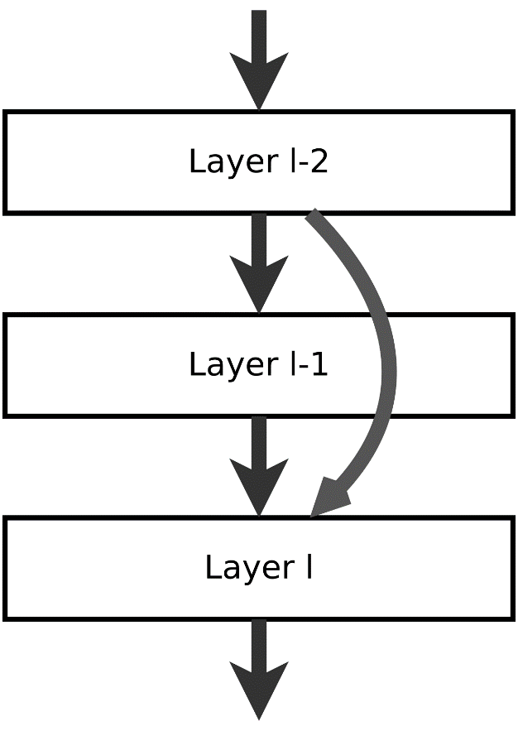
Residual Network
Permet de sauter un layer

Slide 31
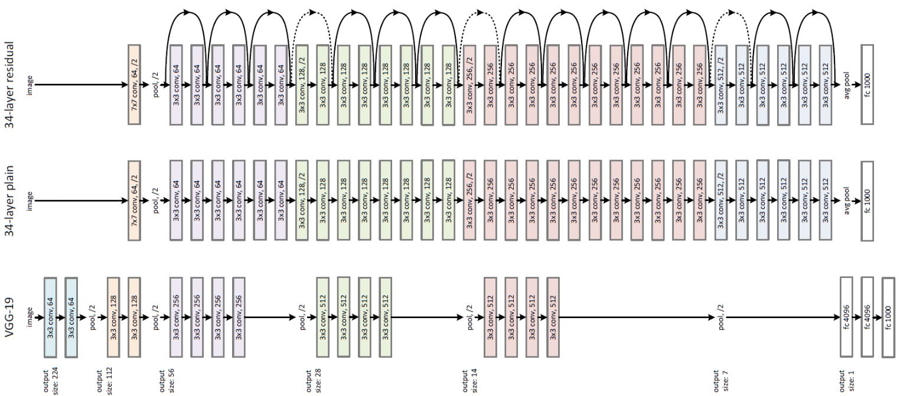
ResNet
ResNet est un Residual Network
2015

Slide 32
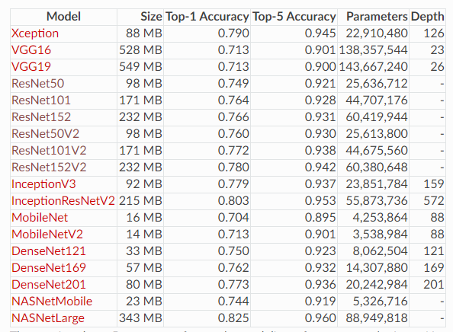
Liste des modèles Keras

